Slide 1
第六章 方差分析与试验设计
引例：
饮料行业作为改革开放以来发展起来的新兴行业，是中国消费品中的发展热点和新增长点。饮料行业不断地发展和成熟，逐渐改变了以往规模小、产品结构单一、竞争无序的局面，饮料企业的规模和集约化程度不断提高，产品结构日趋合理。就目前中国饮料在品牌方面的发展而言，全国性品牌已有十几家，加多宝、鲜橙多、汇源、娃哈哈等已为人们所熟知。
华南理工大学精品课程

Slide 2
假若某饮料公司研制出一种新型饮料，该饮料有无色透明、青绿色、茶色、淡黄色和粉色五种颜色，除颜色外，其它包装、产品广告、价格、味道、营养含量等因素全部相同。该公司为了了解这种不同颜色饮料的销售量状况，以便合理制订产品优势策略，针对性对有颜色差异的饮料进行市场推广。现从经营规模相仿的六家超市同时收集该种饮料在一个月内的销售情况。试分析这五种不同颜色饮料的销售量是否有显著差异。
华南理工大学精品课程

Slide 3

提出问题
Q1
饮料的销售量会受到颜色的影响吗？
Q2
不同的销售区域对销量有影响吗？
Q3
饮料颜色与销售区域会产生交互作用？
Q4
如何比较不同颜色饮料对销量的影响？
Q5
方差分析与试验设计有联系吗？
华南理工大学精品课程

Slide 4

学习目标
掌握方差分析的概念和基本思想
掌握单因素方差分析的方法及应用
理解多重比较的意义
掌握双因素方差分析的方法及应用
了解试验设计的基本原则和常用方法
华南理工大学精品课程

Slide 5

学习内容
方差分析的基本问题
单因素方差分析
单因素方差分析中的多重比较
双因素方差分析
试验设计
华南理工大学精品课程

Slide 6
具体章节结构
6.1
第一节 方差分析引论
6.2
第二节 单因素方差分析
6.3
第三节 双因素方差分析
6.4
第四节 试验设计
华南理工大学精品课程

Slide 7

第一节 方差分析引论
一、方差分析问题的提出
二、方差分析的基本概念
三、方差分析的基本假定
四、方差分析前提假定检验及破坏
五、方差分析的基本思想和原理
六、问题的一般提法
华南理工大学精品课程

Slide 8
一、方差分析问题的提出
【例6-1】 针对引例中要求分析五种不同颜色饮料的销售量是否有显著差异，现从地理位置、经营规模相仿的六家超市同时收集的该饮料一个月内的销售情况如下表：
表6-1 五种不同颜色饮料的销售量
超市 | 无色透明 | 青绿色 | 茶色 | 淡黄色 | 粉色
1 | 31 | 32 | 25 | 25 | 28
2 | 30 | 29 | 23 | 26 | 29
3 | 34 | 31 | 26 | 26 | 27
4 | 32 | 30 | 27 | 28 | 28
5 | 29 | 31 | 24 | 27 | 29
6 | 32 | 28 | 25 | 26 | 30
华南理工大学精品课程

Slide 9
一、方差分析问题的提出
分析五种不同颜色饮料的销售量是否有显著差异，即要判断“颜色”对“销售量”是否有显著影响。
作出这种判断最终被归结为检验这五个颜色饮料的销售量的均值是否相等。
若它们的均值全都相等，则意味着“饮料颜色”对饮料的销售数量是没有影响的；若它们的均值不全相等，则意味着“饮料颜色”对其销售数量是有影响的。
华南理工大学精品课程

Slide 10
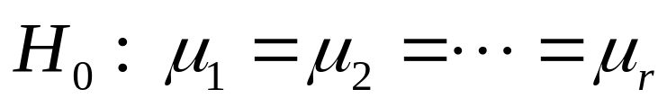

二、方差分析的基本概念
方差分析：简称 ANOVA (Analysis of Variance)，该统计分析方法能一次性地检验多个总体均值是否存在显著差异。
华南理工大学精品课程

Slide 11
二、方差分析的基本概念
试验指标：不同条件下所作的试验结果。如，要检验五种不同颜色饮料的销售量是否有显著差异，饮料的销售量是在不同颜色下的试验结果，称为试验指标。
因素或因子(Factor)：试验中需要考察的、可以控制的条件。如，饮料的颜色是所要考察的对象，称为因素或因子。
水平或处理(Level)：因素所处的不同状态。如，无色透明、青绿色、茶色、淡黄色和粉色是饮料颜色这一因子不同状态的具体表现，称为因子的水平。
华南理工大学精品课程

Slide 12
二、方差分析的基本概念
观察值：每个因子水平下得到的样本数据。如，在超市中收集的每种颜色对应的饮料销售量的样本数据称为观测值。
自变量和因变量。如，研究饮料的颜色对销售量是否有影响，即饮料的颜色是自变量，它是一个分类型的变量；销售量就是因变量，是一个数值型变量；不同颜色饮料的销售量就是因变量的取值。
华南理工大学精品课程

Slide 13
三、方差分析的基本假定
每个总体都应服从正态分布
对于因素的每一个水平，其观察值是来自服从正态分布总体的简单随机样本，如，饮料的每种颜色的销售量必须服从正态分布。
各个总体的方差必须相同
各组观察数据是从具有相同方差的总体中抽取的，如，五种不同颜色饮料的销售量的方差都相等。
观察值是独立的
如，每种颜色饮料的销量与其它颜色的销量无关。
华南理工大学精品课程

Slide 14
三、方差分析的基本假定
在上述假定条件下，判断饮料颜色对销售量是否有显著影响，实际上也就是检验具有同方差的五个正态总体的均值是否相等。
如果五个总体的均值相等，可以期望五个样本的均值也会很接近。即是五个样本的均值越接近，推断五个总体均值相等的证据也就越充分，样本均值越不同，推断总体均值不同的证据就越充分。
华南理工大学精品课程

Slide 15



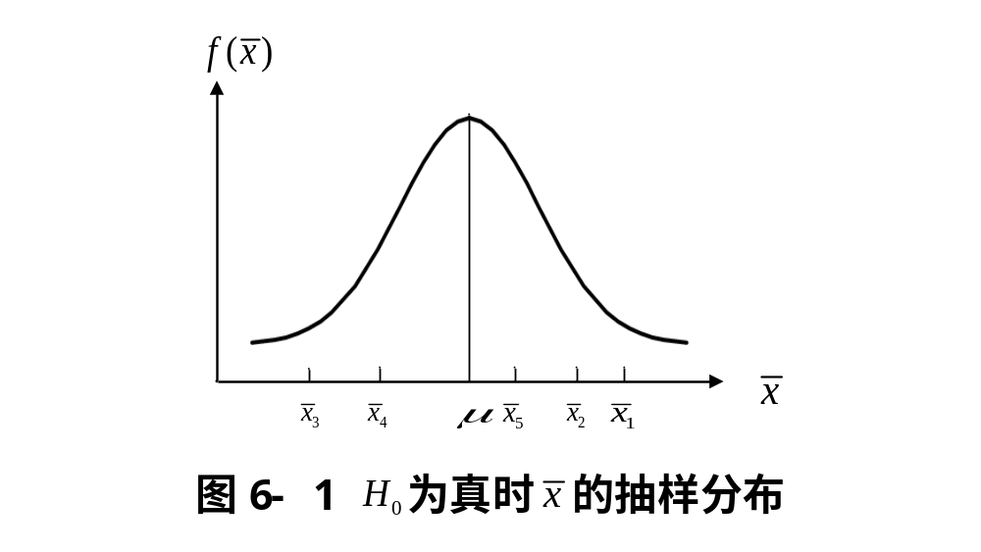
三、方差分析的基本假定
如果假设 成立：
五种不同颜色饮料的销售量总体的均值都相等。
意味着每个样本都来自均值为 、方差为 的同一个正态总体。
华南理工大学精品课程

Slide 16


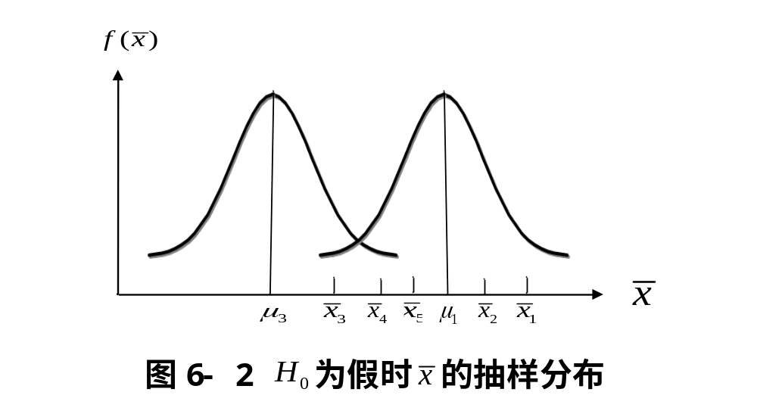
三、方差分析的基本假定
如果假设 不成立：
说明五个样本总体中至少有两个的均值是不同的。
假设只有样本3与其它样本是来自不同的总体，即有 但 。
华南理工大学精品课程

Slide 17
四、方差分析前提假定检验及破坏
独立分布假定检验
随机样本是来自无限容量的总体或有放回的有限容量的总体，观测值的独立性假定都能得到满足。
正态性假定检验
用粗略的样本数据分布图来判断。
方差齐性假定检验
Cochran检验、最大F比检验、Bartlett检验等。
华南理工大学精品课程

Slide 18


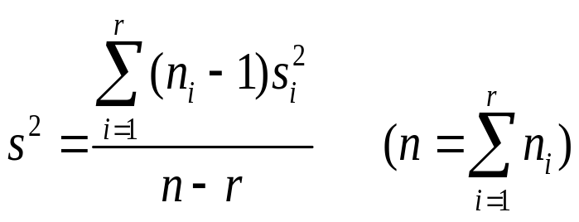
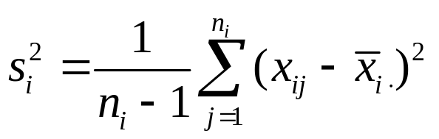
四、方差分析前提假定检验及破坏
方差齐性假定检验---Bartlett检验
（1）提出假设
样本总体的方差是相同的
不全相等 至少有两个样本总体的方差不同
（2）计算方差，构造统计量
华南理工大学精品课程

Slide 19
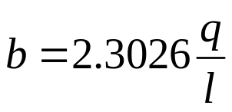
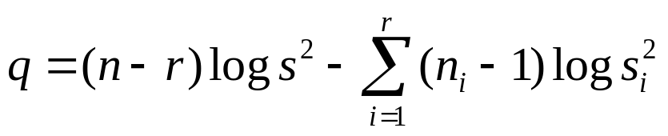
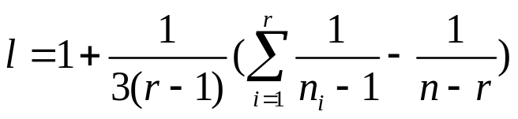



四、方差分析前提假定检验及破坏
方差齐性假定检验---Bartlett检验
检验统计量B的观测值b为：
其中 ：
原假设 成立，满足 。判断方差是否相同的决策规则为：当 时，则拒绝原假设 ，认为至少有两个处理组数据的方差是不相等的；否则，认为数据满足分析中方差齐性的要求。
华南理工大学精品课程

Slide 20


五、方差分析的基本思想和原理
样本数据波动有二个来源，一个是同一因素中的不同水平造成的，另一个是由于抽选样本的随机性而产生的波动。两个方面产生的波动可以用两个方差来计量，一个称为水平之间的方差，即组间方差；另一个称为水平内部的方差，即组内方差。前者包括系统性因素，也包括随机性因素，后者仅包括随机性因素。
组内
变异
总变异
组间变异
华南理工大学精品课程

Slide 21
五、方差分析的基本思想和原理
组间方差反映出不同的因子对样本波动的影响；组内方差则是不考虑组间方差的纯随机影响。如果不同水平对结果没有影响，则组间方差中仅仅有随机因素的差异，而没有系统性的差异，它与水平内部的组内方差就应该近似，两个方差比值接近于1。
反之，两个方差的比值就会显著地大于1，当这个比值大到某个程度，或者说达到某临界点，就可以判断出不同水平之间存在着显著性差异。
小概率原理仍然是方差分析的指导思想。
华南理工大学精品课程

Slide 22
五、方差分析的基本思想和原理
因素或因素间“交互作用”对观测结果的影响是否显著，关键要看组间方差与组内方差的比较结果。当然，产生方差的独立变量的个数对方差大小也有影响，独立变量个数越多，方差就有可能越大；独立变量个数越少，方差就有可能越小。
为了消除独立变量个数对方差大小的影响，用方差除以独立变量个数，得到均方差（Mean Square），作为不同来源方差比较的基础。引起方差的独立变量的个数，称为自由度。
华南理工大学精品课程

Slide 23
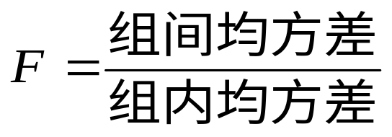
五、方差分析的基本思想和原理
·检验因子影响是否显著通常用如下F统计量：
F统计量越大，越说明组间方差是主要方差来源，因子的影响越显著。
F统计量越小，越说明随机方差是主要的方差来源，因子的影响越不显著。
华南理工大学精品课程

Slide 24
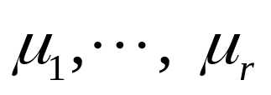
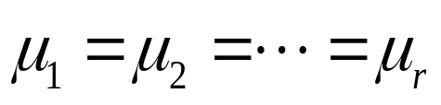
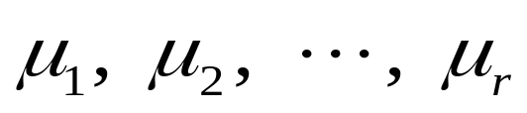
六、问题的一般提法
因素有r个水平，每个水平的均值分别用 表示
要检验r个水平(总体)的均值是否相等，需要提出如下假设：
  H₀：
  H₁： 不全相等
华南理工大学精品课程

Slide 25
第二节 单因素方差分析
一、数据结构
二、分析步骤
三、应用实例分析
四、关系强度的测量
五、用Excel进行方差分析
六、方差分析中的多重比较
华南理工大学精品课程

Slide 26
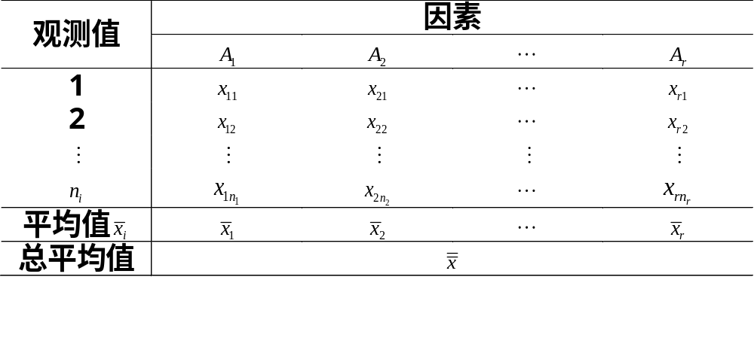
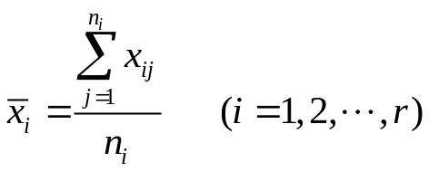
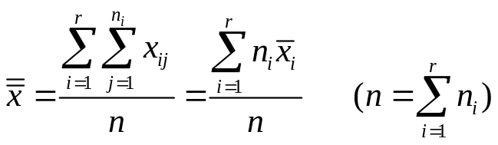
一、数据结构
单因素方差分析数据结构
表6- 2 单因素方差分析试验数据的数据结构
其中：
华南理工大学精品课程

Slide 27
二、分析步骤
第1步：提出假设
H₀ ：μ₁ = μ₂ = … = μ_{r}
自变量对因变量没有显著影响
H₁ ：μ₁ , μ₂ ,…，μ_{r} 不全相等
自变量对因变量有显著影响
华南理工大学精品课程

Slide 28
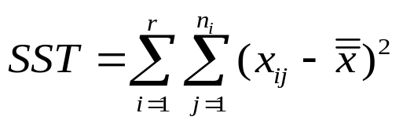
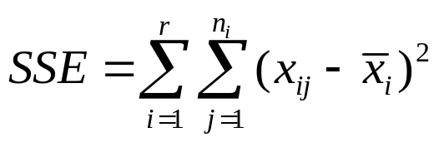
二、分析步骤
第2步：构造检验统计量
1）计算误差平方和
总离差平方和SST反映了离差平方和的总体情况
误差项离差平方和SSE反映的是水平内部，或组内观察值的离散状况
华南理工大学精品课程

Slide 29
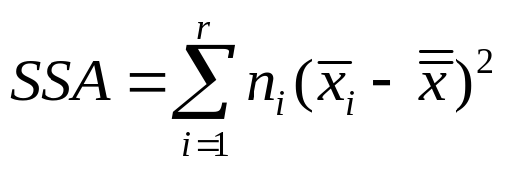
二、分析步骤
水平项离差平方和SSA反映的是组间差异
总离差平方和 SST=SSE+SSA
华南理工大学精品课程

Slide 30
二、分析步骤
2）自由度的确定
SST是由所有观测值的波动引起的误差，但是，这里所有的n个变量并不独立，它们满足一个约束条件，真正独立的变量只有n-1个，自由度是n-1。
SSA是因子在不同水平上的均值变化而产生的误差。但是，r个均值并不是独立的，它们满足一个约束条件，因此也丢失一个自由度，它的自由度是r-1。
SSE是由所有的各因素观测值围绕对应水平均值波动产生的误差，它们满足的约束条件一共r个，失去了r个自由度，所以SSE的自由度是n-r。
SST、SSA和SSE的自由度满足如下关系：n-1=(r-1)+(n-r)
华南理工大学精品课程

Slide 31
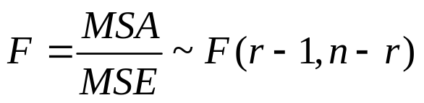
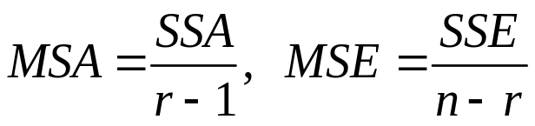
二、分析步骤
检验统计量是:
F值越大，越说明总的方差波动中，组间方差是主要部分，有利于拒绝原假设接受备选假设。
F值越小，越说明随机方差是主要的方差来源，有利于接受原假设，没有充分证据说明待检验的因素对总体波动有显著影响。
其中：
华南理工大学精品课程

Slide 32
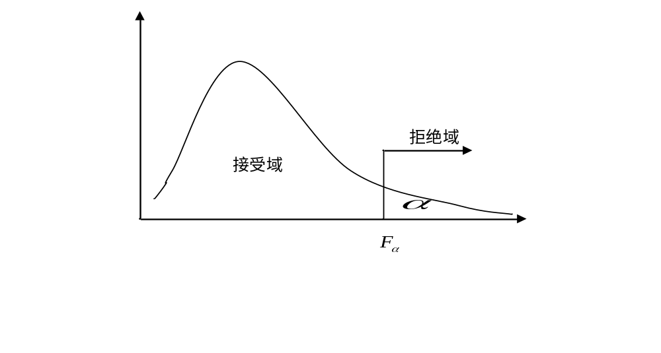
二、分析步骤
第三步：统计决策
检验的拒绝域安排在右侧：
图6- 3 统计量F的抽样分布
华南理工大学精品课程

Slide 33
二、分析步骤
将统计量的值F与给定的显著性水平α的临界值F_{α}进行比较，作出对原假设H₀的决策：根据给定的显著性水平α，在F分布表中查找与第一自由度df₁＝r-1、第二自由度df₂=n-r 相应的临界值 F_{α} 。
  若F>F_{α} ，则拒绝原假设H₀，表明均值之间的差异是显著的，所检验的因素对观察值有显著影响。
  若F<F_{α}，则不能拒绝原假设H₀，表明所检验的因素对观察值没有显著影响。
华南理工大学精品课程

Slide 34
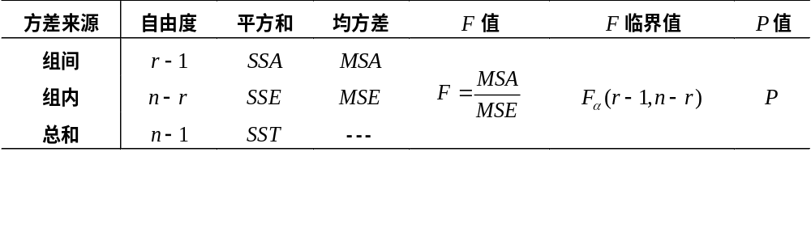
二、分析步骤
根据上述步骤及计算的数据，列出方差分析表6-3。
表6- 3 单因素方差分析表
华南理工大学精品课程

Slide 35

三、应用实例
分析例6-1所提到某饮料公司新型饮料的不同饮料颜色对其销售量是否有显著差异。
表6- 1 五种不同颜色饮料的销售量
超市 | 无色透明 | 青绿色 | 茶色 | 淡黄色 | 粉色
1 | 31 | 32 | 25 | 25 | 28
2 | 30 | 29 | 23 | 26 | 29
3 | 34 | 31 | 26 | 26 | 27
4 | 32 | 30 | 27 | 28 | 28
5 | 29 | 31 | 24 | 27 | 29
6 | 32 | 28 | 25 | 26 | 30
华南理工大学精品课程

Slide 36
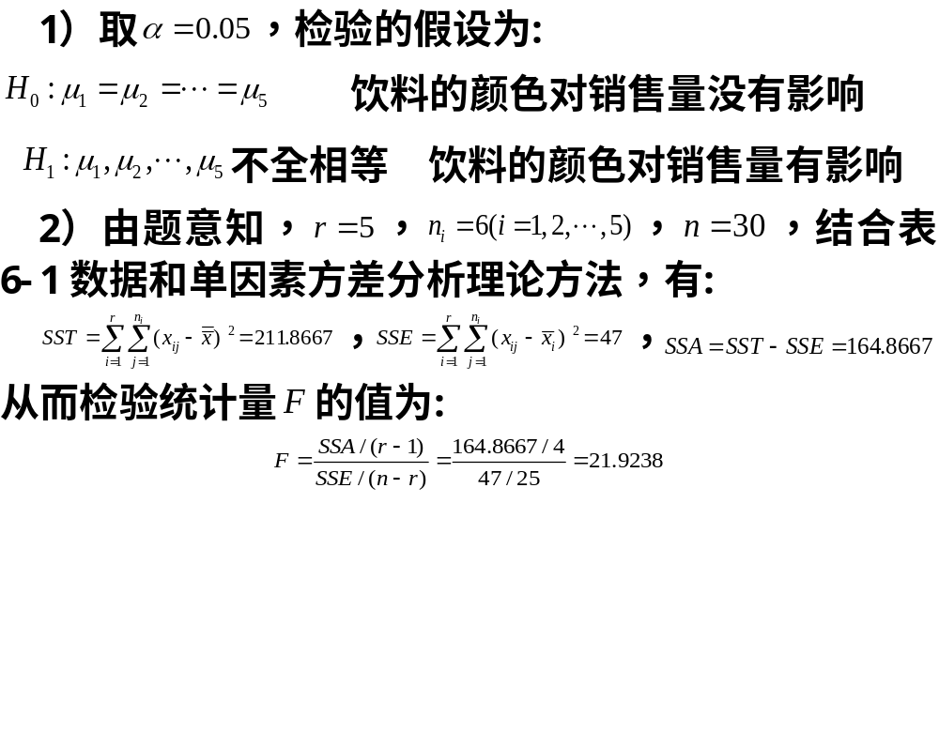
三、应用实例
华南理工大学精品课程

Slide 37


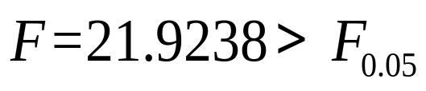

三、应用实例
3） 给定显著性水平 ,根据第一自由度
df₁=4，第二自由度df₂=25，查F分布表得临界值 。
由于 ，拒绝原假设，即 不成立，表明它们之间有显著差异，可认为饮料颜色对其销量有显著影响。
华南理工大学精品课程

Slide 38
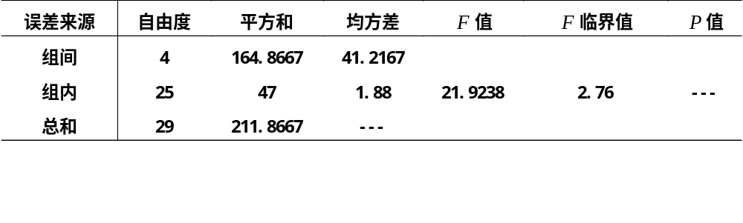
三、应用实例
为清楚看出例6-1方差分析的计算过程和结果，可以列成下方差分析表6- 4。
表6- 4 单因素应用实例方差分析表
华南理工大学精品课程

Slide 39
四、关系强度的测量
拒绝原假设表明因素(自变量)与观测值之间有关系。
组间平方和(SSA)度量了自变量(饮料颜色)对因变量(销售量)的影响效应：
  只要组间平方和SSA不等于0，就表明两个变量之间有关系 (只是是否显著的问题)。
  当组间平方和SSA比组内平方和SSE大，且大到一定程度时，就意味着两个变量之间的关系显著，大得越多，表明它们之间的关系就越强。反之，小得越多，表明它们之间的关系就越弱。
华南理工大学精品课程

Slide 40
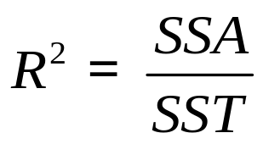
四、关系强度的测量
·变量间关系的强度用自变量平方和SSA及残差平方和SSE 占总平方和SST 的比例大小来反映。
·自变量平方和占总平方和的比例记为R ²,即
·其平方根R就可以用来测量两个变量之间的关系强度 。
华南理工大学精品课程

Slide 41
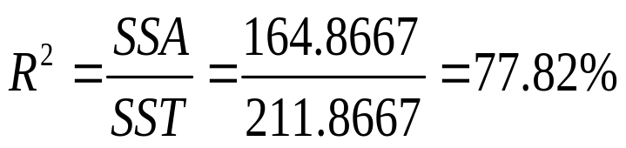

四、关系强度的测量
例题6-1分析：计算可得
结论：
饮料的颜色(自变量)对其销售量(因变量)的影响效应占总效应的77.82%，而残差效应则占22.18%。即饮料颜色对销量差异解释的比例达到77%以上，而其它因素(残差变量)所解释的比例接近为23% 。
R =0.8821表明饮料颜色与销量之间有较强的关系。
华南理工大学精品课程

Slide 42
五、用Excel进行方差分析
第1步:选择“工具栏”中“数据”项的“数据分析”选项；
第2步:在分析工具中选择“单因素方差分析”，然后选择 “确定”；
第3步:当对话框出现时
在“输入区域”方框内键入数据的单元格区域(本例 是 B1:F7)；
在“分组方式”选择“列”（如果水平为行变量，则选 择“行”），勾选“标志于第一行”；
在“α方框”内键入0.05（可根据需要确定）；
在“输出选项”中选择输出区域，如图6-4示。
华南理工大学精品课程

Slide 43
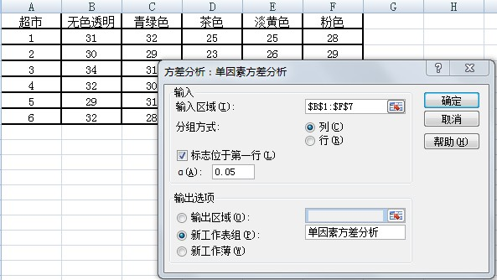
五、用Excel进行方差分析
图6- 4 Excel进行单因素方差分析的步骤
华南理工大学精品课程

Slide 44
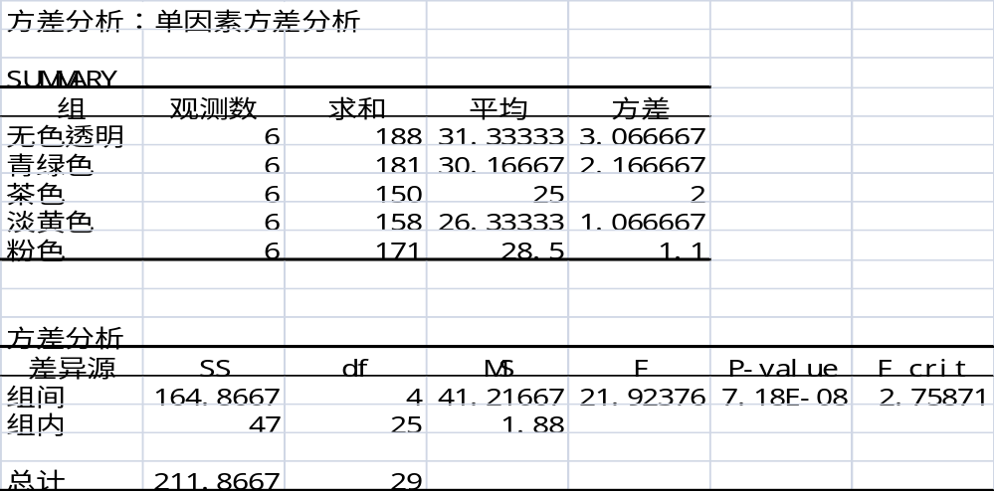


五、用Excel进行方差分析
表6- 5 单因素方差分析Excel输出结果
决策判断：
拒绝原假设
华南理工大学精品课程

Slide 45
六、 方差分析中的多重比较
多重比较的意义
· 通过方差分析方法可以判断各总体均值是否相等。如果不相等，那么如何进一步检验到底是哪些均值之间存在差异？
· 多重比较方法通过对总体均值之间的配对比较来进一步检验到底是哪些均值之间存在差异。
·多重比较分析方法有很多种，如Tukey检验、Bonferroni t检验、Sidak检验法等，这里介绍最常用的LSD检验法和LSR检验法。
华南理工大学精品课程

Slide 46
六、 方差分析中的多重比较
1．最小显著差异法（ Least Significant Difference）
（ R.A.Fisher提出，简称LSD ）
LSD方法是对检验两个总体均值是否相等的t检验方法的总体方差估计加以修正(用MSE来代替)而得到的。
华南理工大学精品课程

Slide 47
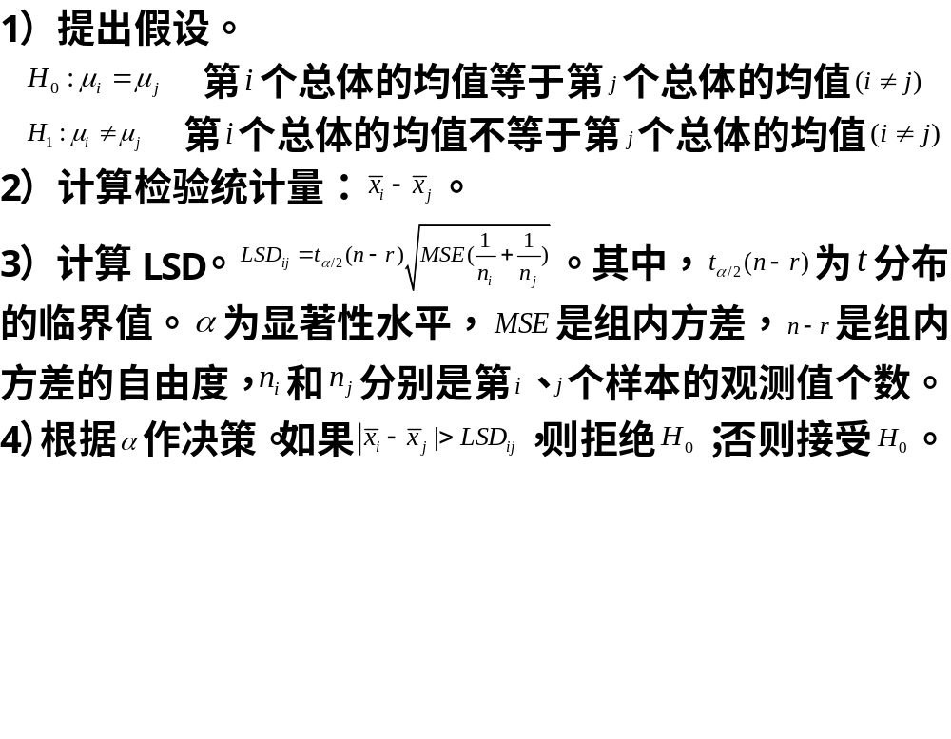
六、 方差分析中的多重比较
LSD方法的步骤：
华南理工大学精品课程

Slide 48

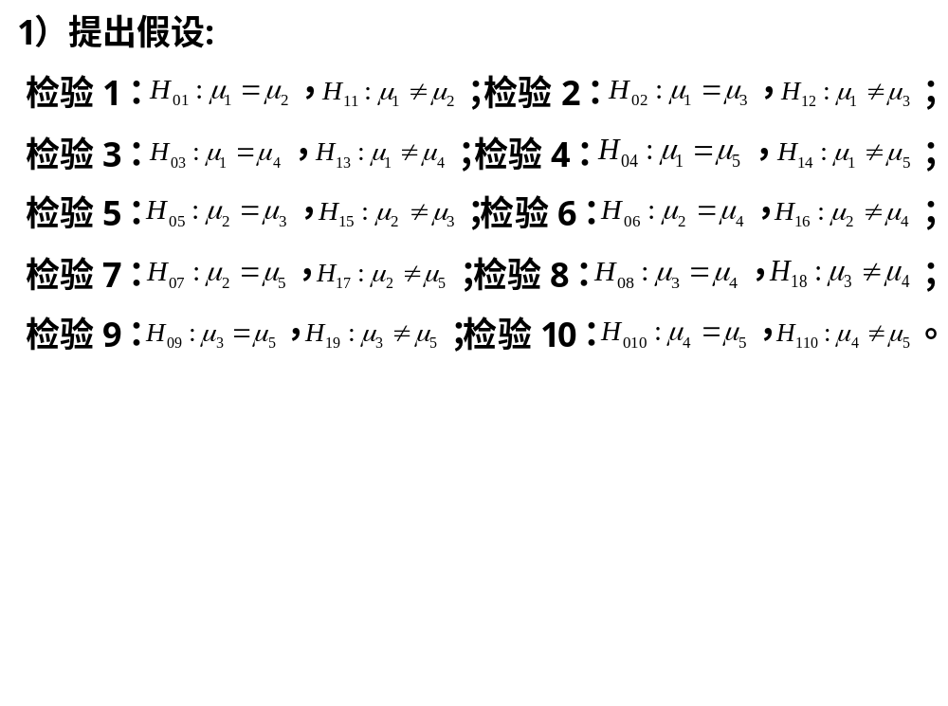
六、 方差分析中的多重比较
LSD方法的实例分析：
华南理工大学精品课程

Slide 49
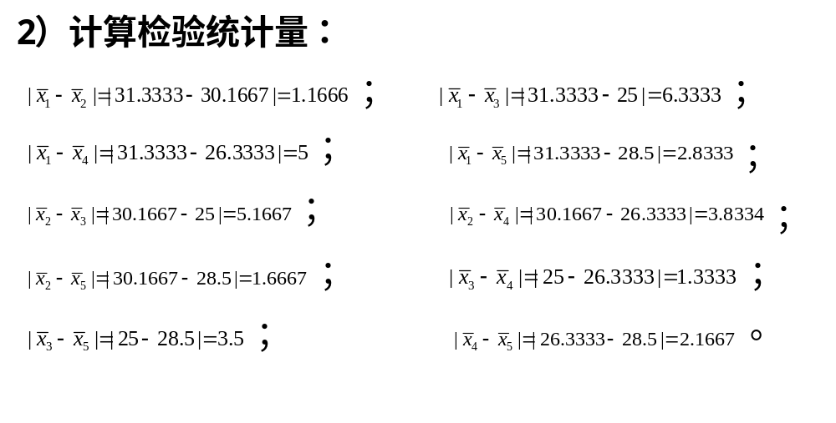
六、 方差分析中的多重比较
华南理工大学精品课程

Slide 50
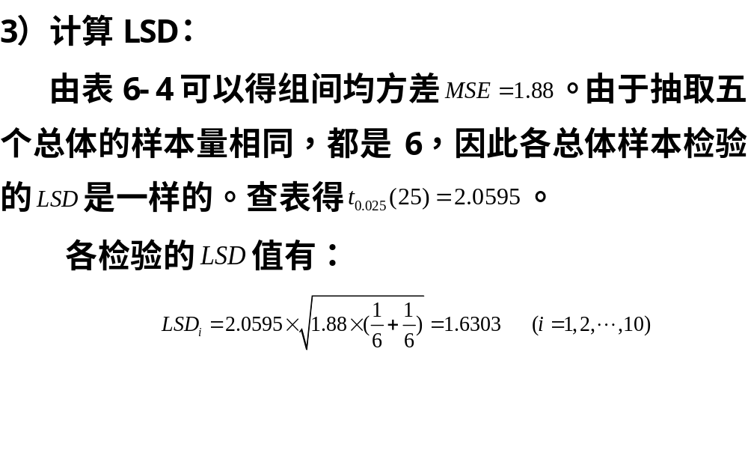
六、 方差分析中的多重比较
华南理工大学精品课程

Slide 51
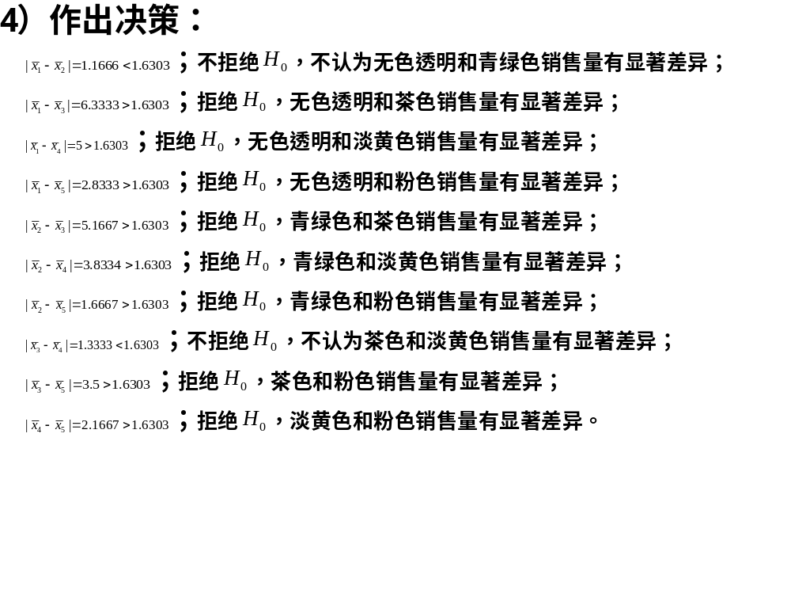
六、 方差分析中的多重比较
华南理工大学精品课程

Slide 52
六、 方差分析中的多重比较
2．最小显著极差值（ Least Significant Range ）
（ Duncan提出，简称LSR ）
Duncan多重极差检验法是不同平均数间用不同的显著差数标准进行比较的方法，依据极差范围内所包含的处理数据（也称为秩次距）k的不同而采用不同的检验尺度。
华南理工大学精品课程

Slide 53
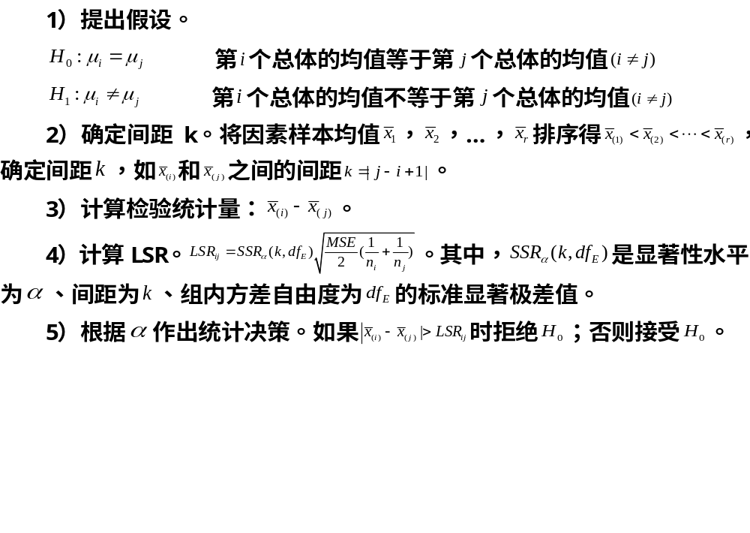
六、 方差分析中的多重比较
LSR方法的步骤：
华南理工大学精品课程

Slide 54
第三节 双因素方差分析
一、双因素方差分析及其类型
二、无交互作用的双因素方差分析
三、有交互作用的双因素方差分析
华南理工大学精品课程

Slide 55
一、双因素方差分析及其类型
· 单因素方差分析只考虑一个分类型自变量对数值型因变量的影响。在对实际问题的研究中，有时需要考虑几个因素对实验结果的影响。例如，分析影响某种产品销售量的因素时，需要考虑品牌、销售地区、价格、质量和广告策略等多个因素的影响。
· 当方差分析中涉及两个分类型自变量时，称为双因素方差分析(Two-way Analysis of Variance)
· 在获取数据时，需要将一个因素安排在“行” （row）的位置，称为行因素，另一个因素安排在“列” （column）的位置，称为列因素。
华南理工大学精品课程

Slide 56
一、双因素方差分析及其类型
双因素方差分析的分类依据：两因素之间的效应是否独立
双因素方差分析的类型：
  无交互作用的双因素方差分析
  两个因素对试验结果的影响是相互独立的。
  有交互作用的双因素方差分析
  两个因素的搭配会对试验数据产生一种新的影响。
如，某个地区的消费者对某种饮料颜色有特殊的偏好，即“销售地区”和“颜色” 结合的效应。
华南理工大学精品课程

Slide 57
一、双因素方差分析及其类型
每个总体都服从正态分布
对于因素的每一个水平，其观察值是来自正态分布总体的简单随机样本
各个总体的方差必须相同
对于各组观察数据，是从具有相同方差的总体中抽取的
观察值是独立的
华南理工大学精品课程

Slide 58
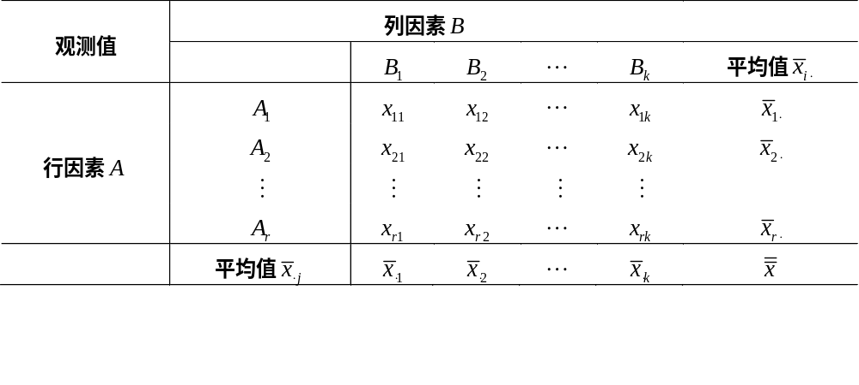
二、无交互作用的双因素方差分析
无交互作用的双因素方差分析数据结构
表6- 6 无交互作用方差分析试验数据的数据结构
华南理工大学精品课程

Slide 59

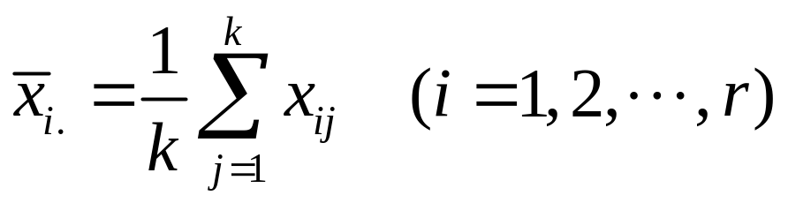
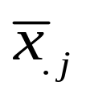
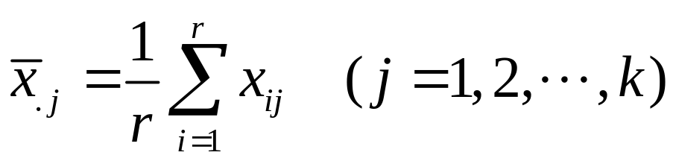

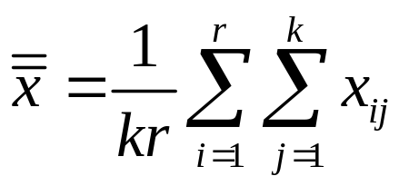
二、无交互作用的双因素方差分析
是行因素的第i个水平下各观察值的平均值
是列因素的第j个水平下的各观察值的均值
是全部 kr 个样本数据的总平均值
华南理工大学精品课程

Slide 60
二、无交互作用的双因素方差分析
双因素方差分析分为三个步骤：
提出假设
构造检验统计量
统计决策
华南理工大学精品课程

Slide 61
二、无交互作用的双因素方差分析
第1步：提出假设
  对行因素A提出的假设为
    H_{0A}：μ₁ = μ₂ = … = μ_{i} = …= μ_{r}
    (μ_{i}为第i个水平的均值)
    H_{1A}：μ_{i} (i =1,2, … , r) 不全相等
  对列因素B提出的假设为
    H_{0B}： μ₁ = μ₂ = … = μ_{j} = …= μ_{k}
    (μ_{j}为第j个水平的均值)
    H_{1B}： μ_{j} (j =1,2,…,k) 不全相等
华南理工大学精品课程

Slide 62
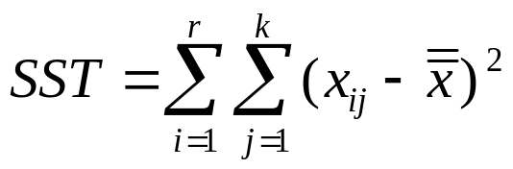
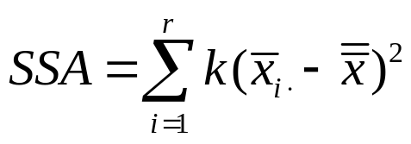
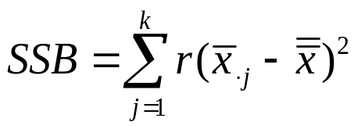
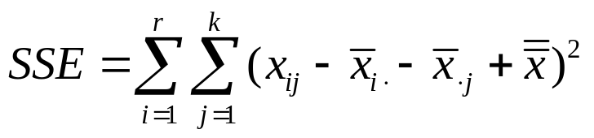
二、无交互作用的双因素方差分析
第2步：构造检验统计量
1)计算误差平方和
  总误差平方和：
  行因素误差平方和：
  列因素误差平方和：
  随机误差项平方和：
华南理工大学精品课程

Slide 63
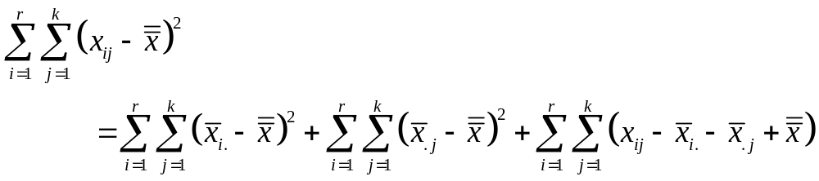
二、无交互作用的双因素方差分析
总离差平方和SST、水平项离差平方和SSA和SSB、误差项离差平方和SSE之间的关系
SST = SSA + SSB + SSE
华南理工大学精品课程

Slide 64
二、无交互作用的双因素方差分析
2） 自由度的确定
各平方和的自由度分别是
    总离差平方和SST的自由度为 kr-1
    行因素的离差平方和SSA的自由度为 r-1
    列因素的离差平方和SSB的自由度为 k-1
    随机误差平方和SSE的自由度为(k-1)×(r-1)
华南理工大学精品课程

Slide 65
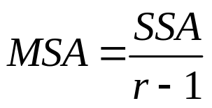
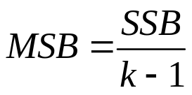
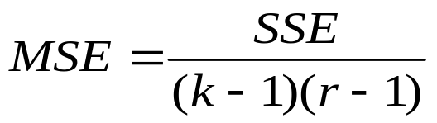
二、无交互作用的双因素方差分析
计算均方MS
  行因素的均方，记为MSA，计算公式为
  列因素的均方，记为MSB，计算公式为
  随机误差项的均方，记为MSE，计算公式为
华南理工大学精品课程

Slide 66
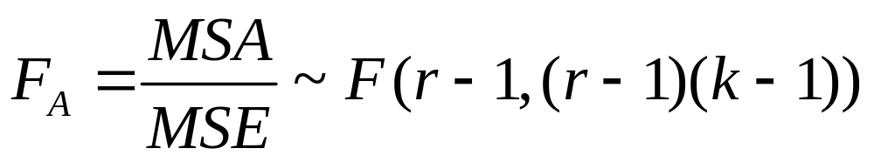
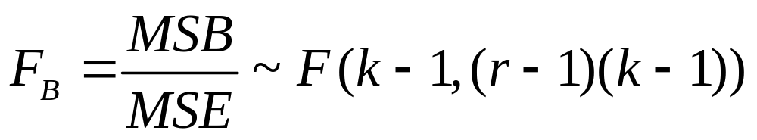
二、无交互作用的双因素方差分析
计算检验统计量F
  检验行因素的统计量
  检验列因素的统计量
华南理工大学精品课程

Slide 67
二、无交互作用的双因素方差分析
第3步：统计决策
根据给定的显著性水平α在F分布表中查找相应的临界值F_{α}
将统计量的值F_{A ，}F_{B} 与给定的显著性水平α的临界值 F_{α} 进行比较，作出对原假设H₀的决策
  若F_{A}>F_{α} ，则拒绝原假设H_{0A}，表明均值之间有显著差异，即所检验的行因素对观察值有显著影响
  若F_{B} >F_{α} ，则拒绝原假设H_{0B}，表明均值之间有显著差异，即所检验的列因素对观察值有显著影响
华南理工大学精品课程

Slide 68

二、无交互作用的双因素方差分析
根据上述步骤及计算的数据，列出方差分析表6-7。
表6- 7 无交互作用双因素方差分析表
华南理工大学精品课程

Slide 69
二、无交互作用的双因素方差分析
【例6-2】继续单因素方差分析的例子，假定饮料的销售量不仅仅受到“颜色”单个因素的影响，还涉及其销售地区的影响，但是两个因素对试验指标的影响是独立的。现在，研究五种不同颜色的饮料在三个不同地区的销售情况，对每种颜色在各地区的销售量取得如下数据，如表6-8所示。试分析颜色和地区对饮料的销售量是否有显著的影响。
华南理工大学精品课程

Slide 70

二、无交互作用的双因素方差分析
表6- 8 5种不同颜色饮料在3个不同地区的销售量数据
 | 无色透明 | 青绿色 | 茶色 | 淡黄色 | 粉色
地区1 | 33 | 30 | 26 | 27 | 32
地区2 | 35 | 32 | 24 | 27 | 30
地区3 | 36 | 29 | 23 | 28 | 29
华南理工大学精品课程

Slide 71

二、无交互作用的双因素方差分析
华南理工大学精品课程

Slide 72

二、无交互作用的双因素方差分析
为清楚看出计算过程和结果，列成方差分析表6- 9。
表6- 9 无交互作用双因素应用实例方差分析表
华南理工大学精品课程

Slide 73

二、无交互作用的双因素方差分析
·行平方和(行SS)度量了销售地区这个自变量对因变量(销售量)的影响效应
·列平方和(列SS)度量了饮料颜色这个自变量对因变量(销售量)的影响效应
·行列平方和加一起度量了两个自变量对因变量的联合影响效应
·联合效应与总平方和的比值定义为：
·其平方根R 反映了这两个自变量合起来与因变量之间的关系强度
华南理工大学精品课程

Slide 74

二、无交互作用的双因素方差分析
例题6-2，根据表6-9数据得
销售地区因素和饮料颜色因素合起来总共解释了销售量差异的90.82%
其他因素(残差变量)只解释了销售量差异的9.18%
R=0.953，表明销售地区因素和饮料颜色两个因素合起来与销售量之间有较强的关系
华南理工大学精品课程

Slide 75
二、无交互作用的双因素方差分析
Excel进行双因素方差分析：
第1步：选择“工具栏”中“数据”项的“数据分析” 选项；
第2步：在分析工具中选择“方差分析：无重复单因素 方差分析”；
第3步：当对话框出现时
在“输入区域”方框内键入数据单元格区域；
在“α方框内”键入0.05（可根据需要确定）；
在“输出选项”选择输出区域。结果如表6-10。
华南理工大学精品课程

Slide 76

二、无交互作用的双因素方差分析
表6- 10 无交互作用双因素方差分析Excel输出结果
华南理工大学精品课程

Slide 77
三、有交互作用的双因素方差分析
有交互作用的双因素方差分析，不仅分析两个因素自身各个独立的效应，还对两个因素的组合所产生的交互作用进行显著性检验。
为了进行交互作用的显著性检验，需要对两个因素的任意组合进行多次观测，获得多项观测值，因此有交互作用的双因素方差分析又称为可重复双因素方差分析。
华南理工大学精品课程

Slide 78

三、有交互作用的双因素方差分析
数据结构
表6- 11 有交互作用方差分析试验数据的数据结构
华南理工大学精品课程

Slide 79

三、有交互作用的双因素方差分析
华南理工大学精品课程

Slide 80
三、有交互作用的双因素方差分析
双因素方差分析分为三个步骤：
提出假设
构造检验统计量
统计决策
类似于无交互作用方差分析的讨论，这里我们对其理论公式的推导过程不再赘述，而仅给出方差分析表和各值的含义。
华南理工大学精品课程

Slide 81

三、有交互作用的双因素方差分析
表6- 12 有交互作用的双因素方差分析表
华南理工大学精品课程

Slide 82





三、有交互作用的双因素方差分析
1）计算误差平方和
总平方和：
行变量平方和：
列变量平方和：
交互作用平方和：
误差项平方和：
华南理工大学精品课程

Slide 83








三、有交互作用的双因素方差分析
2）各平方和对应的均方差
，
，
3）检验规则
因素A的各水平之间有显著差异；
因素B的各水平之间有显著差异；
交互作用 是显著的。
华南理工大学精品课程

Slide 84
三、有交互作用的双因素方差分析
【例6-3】某饮料公司为研究其产品不同颜色在不同地区销售量的差异，经调查知某些地区对某种颜色有特殊的偏好。因此对不同地区不同颜色的销售量进行了多次的数据调查，对每种颜色在各地区的销售量取得如下数据，如表6- 13所示，试图研究饮料颜色、销售地区及饮料颜色和销售地区交互作用对其销售量是否有显著的影响。
华南理工大学精品课程

Slide 85
三、有交互作用的双因素方差分析
表6- 13 5种不同颜色饮料在3个不同地区的3次调研销售量数据
 | 无色透明 | 青绿色 | 茶色 | 淡黄色 | 粉色
地区1 | 33 | 30 | 26 | 27 | 32
 | 35 | 29 | 27 | 30 | 33
 | 34 | 31 | 28 | 29 | 35
地区2 | 35 | 32 | 24 | 27 | 30
 | 37 | 34 | 25 | 25 | 29
 | 38 | 35 | 26 | 22 | 32
地区3 | 31 | 29 | 23 | 28 | 29
 | 29 | 27 | 25 | 26 | 26
 | 29 | 26 | 22 | 26 | 27
华南理工大学精品课程

Slide 86
三、有交互作用的双因素方差分析
Excel进行方差分析：
第1步：选择“工具栏”中“数据”项的“数据分析” 选项；
第2步：在分析工具中选择“方差分析：可重复双因素分析”，然后选择“确定”
第3步：当对话框出现时
在“输入区域”方框内键入数据区域；
在“α方框内”键入0.05(可根据需要确定)；
在“每一样本的行数”方框内键入3；
在“输出选项”中选择输出区域。
华南理工大学精品课程

Slide 87
三、有交互作用的双因素方差分析
表6- 14 有交互作用双因素方差分析Excel输出结果
方差分析
差异源 | SS | df | MS | F | P-value | F crit
样本 | 122.3111 | 2 | 61.15556 | 28.96842 | 9.87E-08 | 3.31583
列 | 393.4667 | 4 | 98.36667 | 46.59474 | 1.87E-12 | 2.689628
交互 | 111.4667 | 8 | 13.93333 | 6.6 | 5.74E-05 | 2.266163
内部 | 63.33333 | 30 | 2.111111
总计 | 690.5778 | 44
华南理工大学精品课程

Slide 88





三、有交互作用的双因素方差分析
拒绝原假设
·
说明不同地区的销售量有显著的差异；
·
拒绝原假设
说明不同颜色的销售量有显著的差异；
拒绝原假设
·
说明影响饮料销售量的颜色和地区两个因素的交互作用对销售量有显著的影响。
华南理工大学精品课程

Slide 89
第四节 试验设计
一、试验设计的基本原则
二、常用试验设计方法
华南理工大学精品课程

Slide 90

一、试验设计的基本原则
试验设计的三个基本原则
重复（Replication)
随机排列（Randomization)
局部控制（Local Control)
采用这三个基本原则设计试验，配合适当的分析，就能从试验结果中提取可靠的结论。
华南理工大学精品课程

Slide 91
一、试验设计的基本原则
重复是指试验中将同一试验处理设置在两个或两个以上的试验单位上。同一试验处理所设置的试验单位数称为重复数。
重复的主要作用：
  估计试验误差
  如果同一处理只设置在一个试验单位上，那么只能得到一个观测值，则无从看出变异，因而也无法估计试验误差的大小
  降低试验误差，提高试验的精确性
华南理工大学精品课程

Slide 92
一、试验设计的基本原则
随机排列是指试验的每一个处理都有同等机会设置在一个重复中的任何一个试验小区上。
随机化的目的
为了获得对总体参数的无偏估计
随机排列的方法
抽签法、随机数字表法等
华南理工大学精品课程

Slide 93
一、试验设计的基本原则
局部控制：当试验单位之间差异较大时，即存在某种系统干扰因素时，可以将全部试验单位按干扰因素的不同水平分成若干个小组，在小组内部使非实验处理因素尽可能一致，实现试验条件的局部一致性。
  局部控制通常通过设置区组来实现，相应的试验设计方法以随机区组设计为代表。
  局部控制的作用使干扰因素造成的误差从试验误差中分离出来，从而降低试验误差。
华南理工大学精品课程

Slide 94
二、常用试验设计方法
完全随机化试验设计方法
随机化区组设计方法
因子设计方法
正交设计方法*
试验设计包括明确试验指标、寻找影响试验指标的可能因素、根据实际问题选择适用的试验设计方法、科学分析试验结果等四个步骤。
华南理工大学精品课程

Slide 95
二、常用试验设计方法
完全随机化设计
完全随机设计是指用随机化的方法给处理指派试验序号和试验对象的试验设计。
每一个试验单位都有同等机会接受任何一种处理
试验材料同质，或随机分配
试验环境相同
试验顺序随机排列
华南理工大学精品课程

Slide 96
二、常用试验设计方法
【例6-4】一家食品公司研制了一种新食品，需要考察其市场销售量的影响因素。经过经验分析和同行比较，发现可能影响试验指标的是食品包装的因素，其有三种不同的包装：包装1、包装2和包装3。
为适应市场的需要，须研究确定不同的食品包装对其销售量是否有影响。为此需要选择一些超市（假设试验环境相同），在每个超市销售不同包装的产品，然后收集其实际销售量，进而分析食品的包装对销售量的影响是否显著。
华南理工大学精品课程

Slide 97
二、常用试验设计方法
1）“局部控制”的设计过程：由于单因素完全随机化设计只涉及一个因素，显然满足“局部控制”原则。
2）“随机化”的设计过程：“食品包装”因素有三个水平，选取三个超市为试验单元，然后将每个包装的产品随机指派给其中的一个试验单元。
3）“可重复性”的设计过程：由于只抽取3家超市作为试验单元，只能获得3个销售量的数据。为了获得每个包装更多销售量的数据，必须重复基本试验步骤。如，抽取15家超市，然后将每个包装随机指派给其中的5家超市，这就相当于重复做了5次试验。
华南理工大学精品课程

Slide 98
二、常用试验设计方法
满足设计规则和要求后获取试验数据，3种不同包装的食品在15家超市的销售量样本数据如表6-15所示。
表6- 15 3种食品包装在15家超市的销售量
 | 销售量
包装1 | 37 | 35 | 33 | 34 | 38
包装2 | 33 | 30 | 32 | 35 | 35
包装3 | 46 | 43 | 40 | 43 | 45
华南理工大学精品课程

Slide 99

二、常用试验设计方法
检验不同包装对销售量的影响是否显著，显然，分析完全随机化设计的方法就是单因素方差分析法。
表6- 16 3种不同食品包装的方差分析结果
差异源 | SS | df | MS | F | P-value | F crit
组间 | 296.5333 | 2 | 148.2667 | 31.5461 | 1.67E-05 | 3.885294
组内 | 56.4 | 12 | 4.7
总计 | 352.9333 | 14
表明包装对销售量有显著的影响
华南理工大学精品课程

Slide 100
二、常用试验设计方法
随机化区组设计方法
·完全随机化设计只考虑不同组间的误差，把组内随机差异理解为试验误差而不加以控制，增大了试验误差。
·随机化区组试验设计从试验误差中将被试的个别 差异区分出来，增加试验数据的有效信息，降低试验的误差。
华南理工大学精品课程

Slide 101
二、常用试验设计方法
1）在试验中将试验单元按一定的标准划分为数个区组，使得区组内试验单元的差异尽可能小，保证区组内的同质性，满足“局部控制”原则。
2）如例6-4中，根据超市的销售能力强弱分成几个区组，假定分成5个，区组1、2、3、4、5，满足“可重复性”原则，每个区组有3个超市。
3）接着在每区组内的3个超市以抽签方式随机决定销售哪种包装类型的食品，满足“随机化”原则。
华南理工大学精品课程

Slide 102
二、常用试验设计方法
满足设计规则和要求后获取试验数据，3种不同包装的食品在5个区组上的销售量样本数据如表6- 17所示。
表6- 17 3种不同的包装的食品在5个区组上的销售量
 | 区组1 | 区组2 | 区组3 | 区组4 | 区组5
包装1 | 45 | 42 | 37 | 40 | 43
包装2 | 50 | 46 | 40 | 44 | 42
包装3 | 47 | 44 | 43 | 42 | 44
华南理工大学精品课程

Slide 103

二、常用试验设计方法
由于每个区组内每个处理仅有一次观测值，可运用无交互作用的双因素方差分析方法对结果进行解释。
表6- 18 3种不同食品包装在5个区组的方差分析结果
方差分析
差异源 | SS | df | MS | F | P-value | F crit
行 | 26.53333 | 2 | 13.26667 | 4.795181 | 0.042782 | 4.45897
列 | 88.26667 | 4 | 22.06667 | 7.975904 | 0.006782 | 3.837853
误差 | 22.13333 | 8 | 2.766667
总计 | 136.9333 | 14
表明包装对销售量有显著的影响
华南理工大学精品课程

Slide 104
二、常用试验设计方法
因子设计方法
·随机化区组试验的例子是根据食品包装单个因素设计的，超市销售能力强弱的划分只是从误差项中消除了其随机性的影响。如果我们感兴趣的不仅仅是食品包装这一因素，而超市销售能力强弱也是研究的另一个因素呢？
华南理工大学精品课程

Slide 105
二、常用试验设计方法
【例6-5】假定该食品公司关注食品的包装和销售地区两个影响因素。假定有甲、乙、丙三个地区，这样三种不同包装和三个地区的搭配共有3*3=9种。如果我们选择36家（从每个地区分别选取无试验环境差异的12家超市）超市进行试验，每一种搭配可以做4次试验，也即是每个处理重复作4次试验。
华南理工大学精品课程

Slide 106
二、常用试验设计方法
满足设计规则和要求后获取试验数据，3种不同包装的食品在3个地区的销售量样本数据如表6- 19所示。
表6- 19 3种不同包装的食品在3个地区的销售量
 | 甲 | 乙 | 丙
包装1 | 42 | 39 | 49
 | 45 | 42 | 48
 | 44 | 40 | 50
 | 44 | 40 | 48
包装2 | 50 | 46 | 55
 | 49 | 44 | 52
 | 49 | 42 | 50
 | 51 | 45 | 53
包装3 | 45 | 45 | 53
 | 49 | 40 | 50
 | 44 | 41 | 49
 | 42 | 41 | 51
华南理工大学精品课程

Slide 107
二、常用试验设计方法
由于其涉及到两个因素及其有交互作用的情况，因此使用有交互作用的双因素方差分析方法对其进行分析和结果解释，结果如表6-20。
表6- 20 食品包装与地区双因素因子试验的方差分析表
方差分析
差异源 | SS | df | MS | F | P-value | F crit
样本 | 130.0556 | 2 | 65.02778 | 20.35652 | 4.07E-06 | 3.354131
列 | 442.3889 | 2 | 221.1944 | 69.24348 | 2.34E-11 | 3.354131
交互 | 10.94444 | 4 | 2.736111 | 0.856522 | 0.502359 | 2.727765
内部 | 86.25 | 27 | 3.194444
总计 | 669.6389 | 35
华南理工大学精品课程

Slide 108



二、常用试验设计方法
表明食品的包装对销售量有显著影响；
表明食品的销售地区对销售量有显著影响；
则没有证据表明食品的包装和销售地区的交互作用对销售量有显著的影响。
华南理工大学精品课程

Slide 109

二、常用试验设计方法
正交设计*
在实践中，经常需要同时考虑三个或三个以上的试验条件变化的问题。对任意多个因素都用前边的方法进行方差分析时，问题的讨论过程将相当繁琐，并且公式表达也存在一定的困难。因为前面的分析方法实际上是对各因素的所有水平的组合都进行了全面的试验，如当有4因素3水平情况下，全面试验要进行 次，不仅经济上耗费巨大，而且时间上也不允许。
华南理工大学精品课程

Slide 110
二、常用试验设计方法
正交设计在保证试验结果的前提下，尽可能减少工作量。它通过巧妙地安排试验，使得试验因素水平搭配均衡，不仅大大降低了试验的次数，而且试验结果的代表性强，能从中迅速找到各因素的最优水平组合。
华南理工大学精品课程

Slide 111
二、常用试验设计方法
正交设计的一般步骤：
第一步：确定试验目标和研究的试验指标。
第二步：确定因素和水平。
第三步：选择正交表，表头设计。
第四步：制定试验方案，记录试验结果。
第五步：计算各统计量的观测值。
第六步：方差分析。
第七步：给出结论。
华南理工大学精品课程

Slide 112
小结
方差分析(ANOVA)的概念
方差分析中的基本假定
方差分析前提假定检验和破坏
方差分析的思想和原理
单因素方差分析及多重比较
双因素方差分析
试验设计
华南理工大学精品课程

Slide 113

思考与讨论
方差分析的主要目的是什么？
简述方差分析的基本思想和基本步骤。
检验两个均值是否相等的F统计量与t统计量之间有什么关系？这里假设方差相等。
除了LSD方法和LSR方法之外，还有什么检验方法可以进行多重比较？这些多重比较方法有什么不同？
简述试验设计的基本原则。
华南理工大学精品课程

Slide 114

案例分析
某厂家开发了一种新产品，该产品有一些吸引消费者的特性：首先，它比目前市场销售的同类产品相比具有携带方便的优点。其次，新产品的质量至少不会低于同类产品。再次，新产品的生产成本要略低于市场上的同类产品。营销经理需要决定的是如何宣传这种新产品，他可以通过强调产品的便利性、高品质或价格优势的广告来推销。为了决定采用何种广告战略，分别在三个小城市开展实验。在第一个城市将广告的重点放
华南理工大学精品课程

Slide 115
案例分析
在宣传新产品的便利性。在第二个城市则大力宣传产品的质量。在第三个城市聚焦在产品相对较低的成本。记录了20个星期周销量，这些数据在下表6-30列出。营销经理希望了解三种不同广告战略下的销售状况是否存在差异。(在这里我们假定出广告战略外，三个城市的其他条件完全相同。)
华南理工大学精品课程

Slide 116
案例分析
表6-30 某产品不同广告方案下的市场销售量调查结果
城市1(便利性) | 城市2(高质量) | 城市3(低价格)
529 | 804 | 672
658 | 630 | 531
793 | 774 | 443
514 | 717 | 596
663 | 679 | 602
719 | 604 | 502
711 | 620 | 659
606 | 697 | 689
461 | 706 | 675
529 | 615 | 512
华南理工大学精品课程

Slide 117
案例分析
续 表6-30 某产品不同广告方案下的市场销售量调查结果
城市1(便利性) | 城市2(高质量) | 城市3(低价格)
498 | 492 | 691
663 | 719 | 733
604 | 787 | 698
495 | 699 | 776
485 | 572 | 561
557 | 523 | 572
353 | 584 | 469
557 | 634 | 581
542 | 580 | 679
614 | 624 | 532
华南理工大学精品课程

Slide 118
案例分析
假设在上例中，除了营销策略不同之处，厂商还决定使用两种媒体中一种来刊登广告：电视和报纸。于是，试验按照如下的方法重新进行了一次。选择6个不同的小城市：在城市1中，营销的重点是便利性，广告采用电视形式；在城市2，营销重点依然是便利性，但广告采用报纸形式；在城市3，营销的重点是质量，广告采用电视形式；在城市4，营销的重点也是质量，但广告采用报纸形式；城市5和6的营销重点都是价格，但城市5采用电视形式，而城市6采用报纸形式。记录下每个城市10周中每周的销售情况，数据如表6-31所示。
华南理工大学精品课程

Slide 119
案例分析
表 6-31 某产品不同广告方案和广告媒体下的市场销售量调查结果
城市1 | 城市2 | 城市3 | 城市4 | 城市 5 | 城市6
491 | 464 | 677 | 689 | 575 | 803
712 | 559 | 627 | 650 | 614 | 584
558 | 759 | 590 | 704 | 706 | 525
447 | 557 | 632 | 652 | 484 | 498
479 | 528 | 683 | 576 | 478 | 812
624 | 670 | 760 | 836 | 650 | 565
546 | 534 | 690 | 628 | 583 | 708
444 | 657 | 548 | 798 | 536 | 546
582 | 557 | 579 | 497 | 579 | 616
672 | 474 | 644 | 841 | 795 | 587
华南理工大学精品课程

Slide 120
案例分析
讨论题：
1.根据上述案例所给的广告方案和广告媒体方式，对其进行统计显著性检验的假设。
2.检验该产品的三种不同广告战略下的销售量均值是否相同。
3.检验该产品的三种广告策略和两种广告媒体组合下的销售量均值是否相同。
4.对上述检验方法进行讨论。
华南理工大学精品课程

